Slide 1
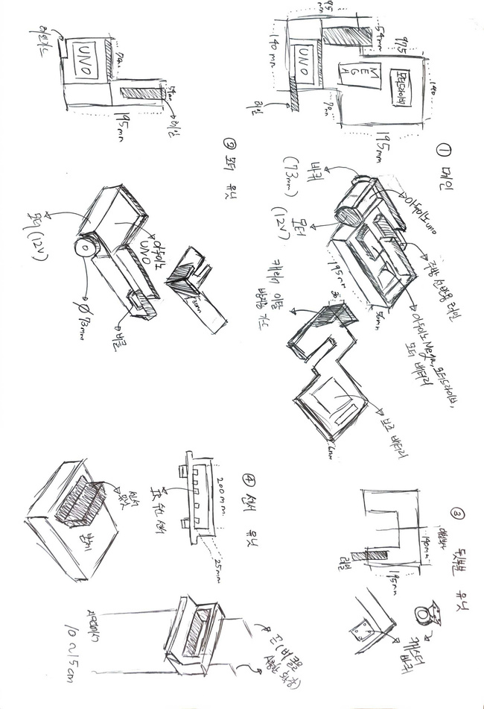
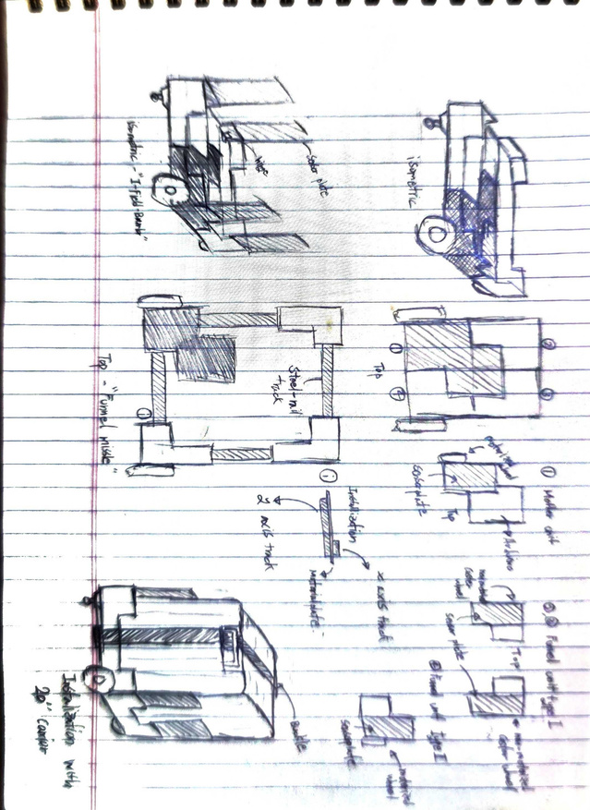
SMART CARRIOR
----------MODULE----------
#탈착식 #모듈형 #20~30인치 캐리어 대응 # 아두이노 사용
1조 고태원 오시원 이연우 유정현

Slide 2
TABLE OF
  프로젝트에 대하여
  직면한 문제점
  시연
  개선 방향
  Q&A
CONTENTS

Slide 3
프로젝트에 대하여
ABOUT PROJECT

Slide 4
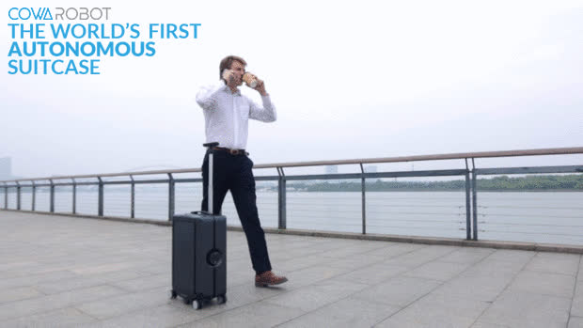
주제 선정 이유
WHY?
이미 시중에 존재하는 스마트 캐리어

Slide 5
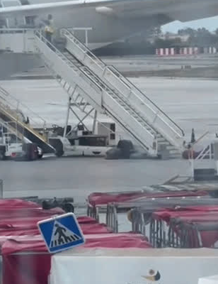
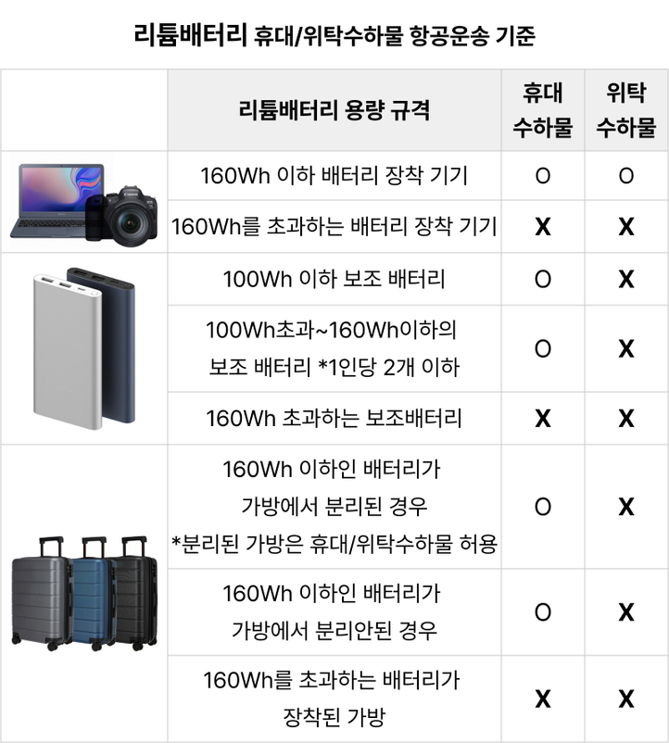
주제 선정 이유
WHY?
비싼 스마트 캐리어가 망가지면....
먼저 배터리를 분리하고...다시 지퍼 닫고...

Slide 6




팀원 소개
TEAMS
고태원
이연우
유정현
오시원
컨셉 디자인
CAD 설계
아두이노 코딩
센서 및 회로 설계
프로토타입 조립
3D 프린팅 공차 수정
배선 작업
부품 테스트

Slide 7
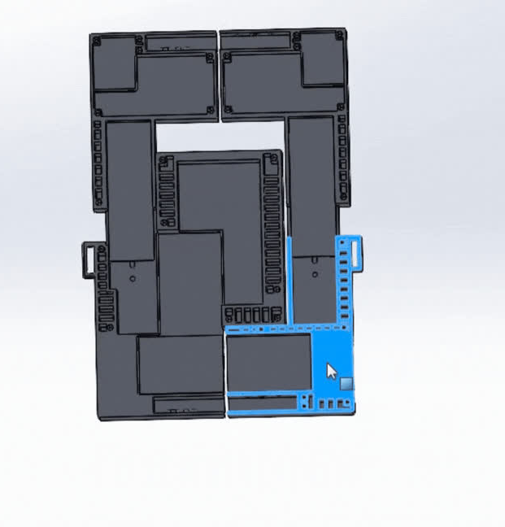
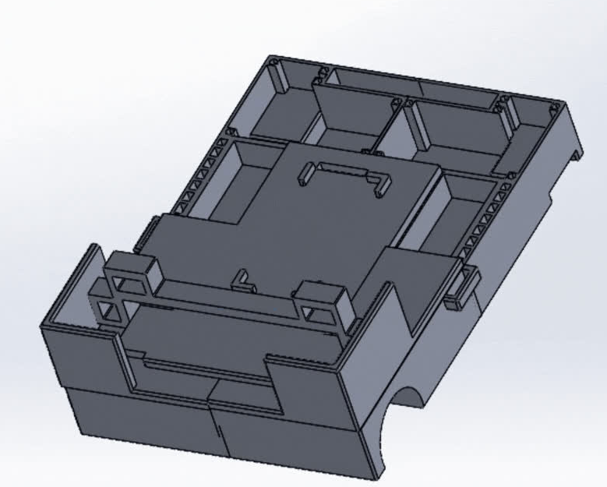
구동 방식
HOW IT WORKS
유닛 확장
센서 확장

Slide 8
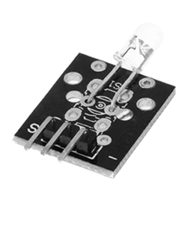
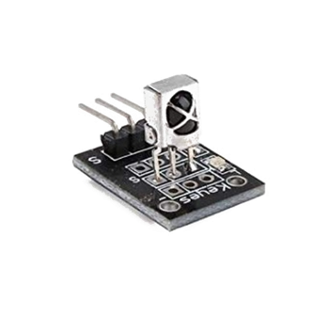
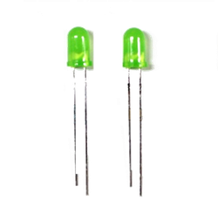
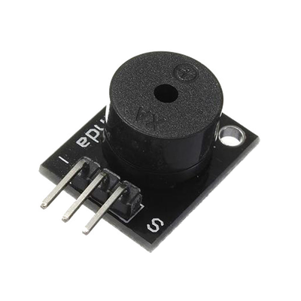
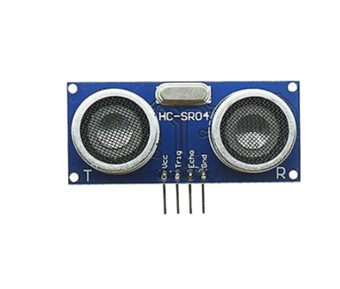
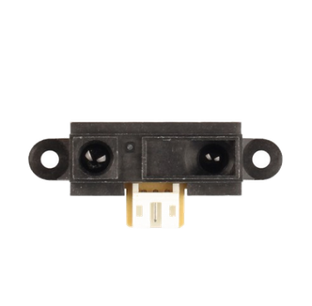
사용한 센서
SENSORS
  38kHz 적외선 신호 송신
  거리: 18m, 각도: ±45°
  38kHz 적외선 신호 수신
  거리: 18m, 각도: ±45°
IR 송신 모듈
IR 수신 모듈
  전류로 빛을 방출하는 소자
  제어 범위 : 0 ~ 255
  소리 출력 센서
  80dB ~ 100dB 이상의 출력
발광 다이오드
피에로 부저
  초음파 방식 거리 측정
  거리: 2cm ~ 400cm
  각도: ±15°
  적외선 방식 거리 측정
  거리: 10 cm ~ 80 cm
초음파 센서
IR 거리 센서

Slide 9
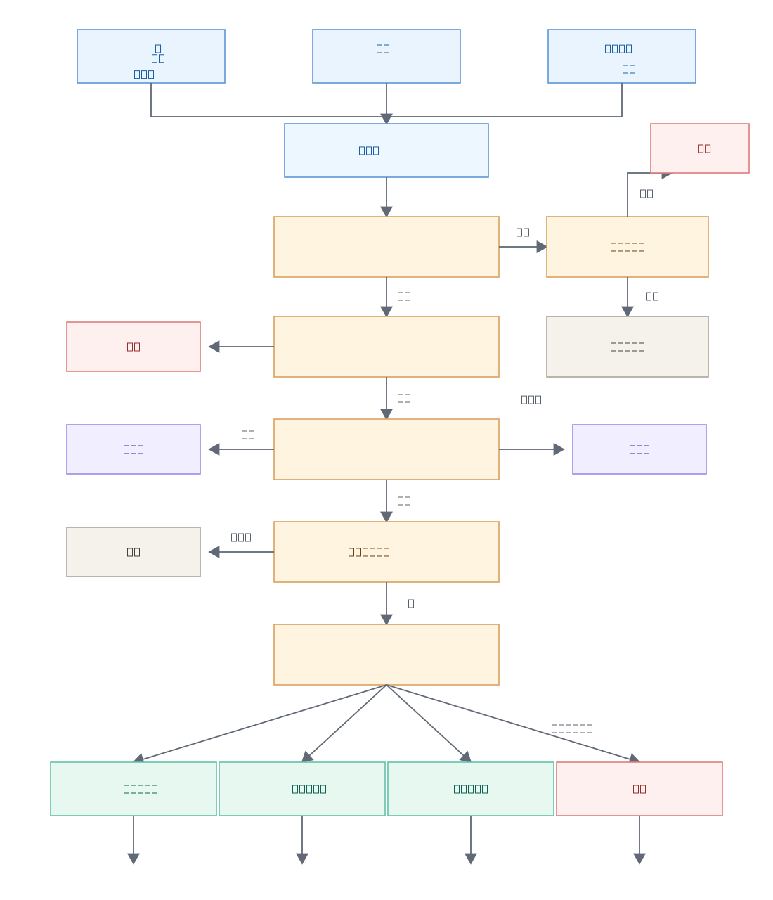
구동 방식
HOW IT WORKS

Slide 10
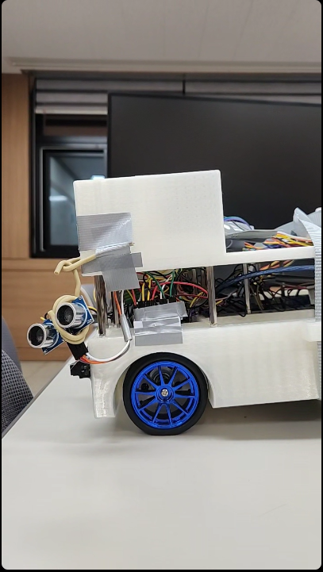
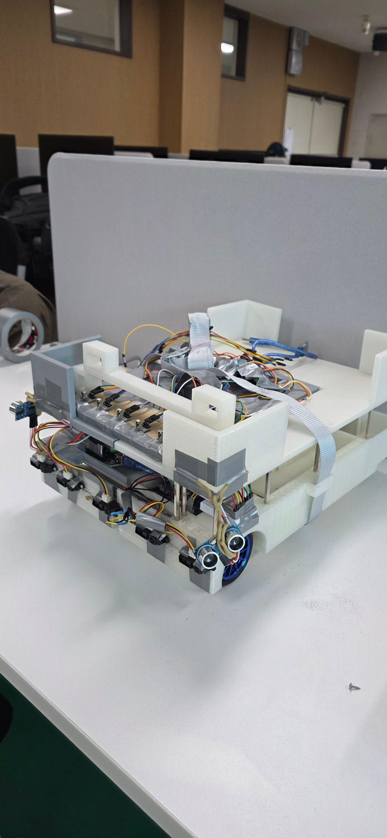
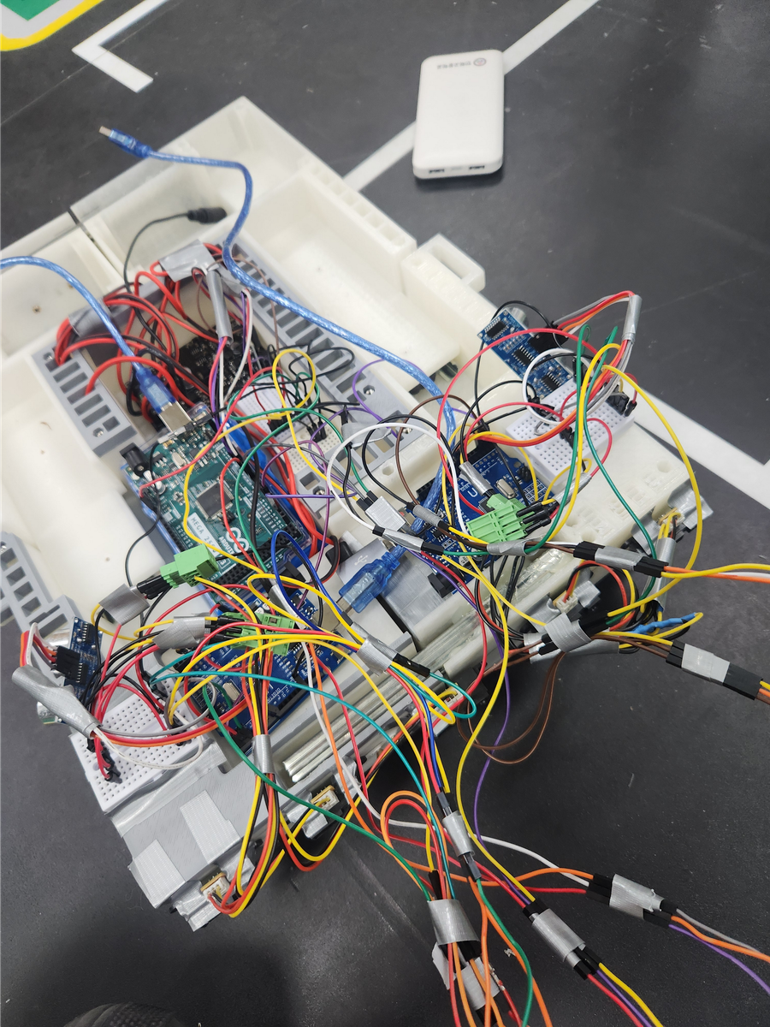
직면한 문제점
PROBLEM
  모터와 센서의 쏠림
  설계 구조상의 오류
3. 난잡한 배선
모터와 센서가 전면에 모여 있음
보드, 빵판, 배터리가
들어갈 공간이 부족함
점퍼의 케이블이 쉽게 빠지고 난잡함

Slide 11
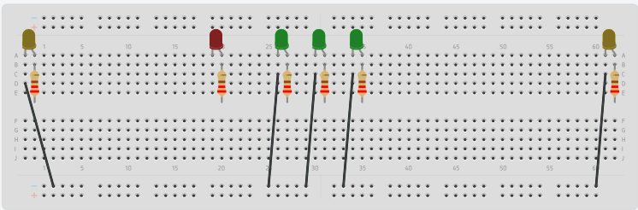
시연
DEMO
좌측 / 중앙 / 우측
신호 감지
좌측 장애물 감지
우측 장애물 감지
사람/사물 인식

Slide 12
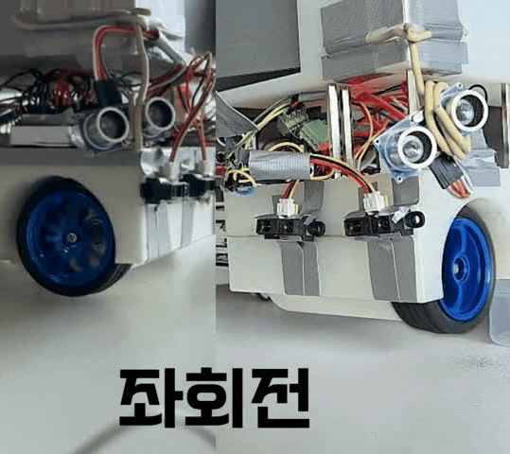
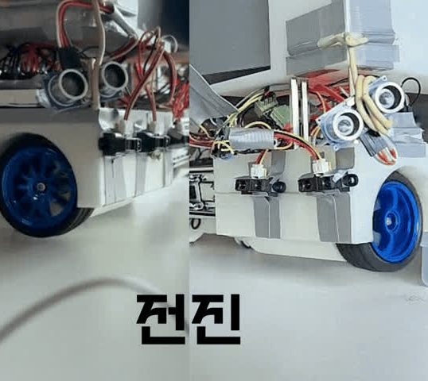
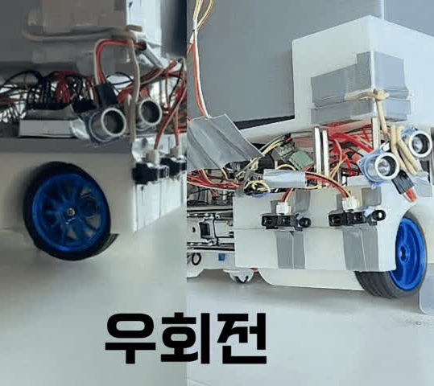
시연
DEMO
좌측 바퀴 전진
우측 바퀴
양쪽 바퀴 모두
전진
좌측 바퀴
우측 바퀴 전진
후진
후진

Slide 13

개선 방향
IMPROVEMENT PLAN
  모터와 센서의 쏠림
부품 배치 분산 및 하중 분산
  설계 구조상의 오류
부품 크기 · 배선 공간을 고려한 구조 재설계
3.난잡한 배선
납땜 기판 · 커넥터 활용한 배선 정리

Slide 14
질의 응답
QUESTION & ANSWER

Slide 15
THANK YOU
1조 고태원 오시원 이연우 유정현

